Slide 1
Дары леса
Презентацию подготовила воспитатель 47 детского сада Аунинг Любовь Юрьевна.

Slide 3
Образовательные задачи:
Обобщить и расширить знания детей о лесе и о лесных богатствах; Продолжать знакомить с особенностями внешнего вида грибов и месте их произрастания ; Учить быть осторожными с неизвестными объектами, воспитывать бережное отношение к природе;
Воспитательные задачи:
Повышать у детей интерес к изучению объектов живой природы.;
Учить детей взаимодействовать с природой не нанося ей вреда (урона);
Воспитывать у детей бережное отношение к природе, как живому объекту;
Развивающие задачи:
Развивать умения детей в продуктивной игровой и других видах детской деятельности; Развивать речевую активность; Развивать познавательный интерес у детей, наблюдательность и мышление;
Предварительная работа
Рассматривание: картины «Путешествие в лес»; Беседы ; Изготовление поделок из природного материала;
Материал к занятию :
Мнемотаблицы, игрушки- грибы разного размера, корзинки,

Slide 4
Содержание работы по теме: Дары леса
Направления развития | Познавательно – речевое |  |  | Социально – личностное |  |  | Художественно - эстетическое |  | Физическое развитие
Образовательные области | Коммуникация | Познание | Чтение худ. литер. | Социализация | Труд | Безопасность | Худ. творч. | Музыка | Физкульт. | Здоровье
Виды | Д.и « Съедобное или несъедобное», « Что лишнее», « Лесные слова», « Прогулка по лесу». С.р.и. « Лесная поляна» , « Лукошко для грибов». | Беседа « Что растет в лесу!?» Д.и. « Волшебный мешочек», «Что за ягода?», « Ягоды», « Травы», « В нашем лесу…» | Павлова Н. «Земляничка», Рассказы В. Зотова из книги «Лесная мозаика» («Брусника», «Земляника», «Малина», «Мухомор», «Подберезовик»), Сутеев «Под грибом» | Д.и. « Зеленая аптека», « Сравни ягоды», « Что бы, было бы если из леса исчезли …», | Воспитывать бережное отношение к лесу и к природе в целом. | Безопасность. Беседы и рассказы на темы: «Что такое безопасность?», «Коварные двойники», «Как не заблудиться в лесу?» | Лепка : « Грибочки». Рисование « Вишня». Аппликация :« Лесная полянка». | Звуки леса. Песенка « Берегите лес»,. По плану музыкального руководителя. | Игра-соревнование: «Кто быстрее соберёт грибы (ягоды)». Подвиж. и. : «У медведя во ору грибы, ягоды беру» . | Закаливание по схеме. Оздоровительная физкультминутка : « В лесу».

Slide 5
Грибы Съедобные Условно-съедобные Ядовитые

Slide 6
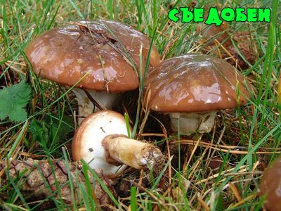
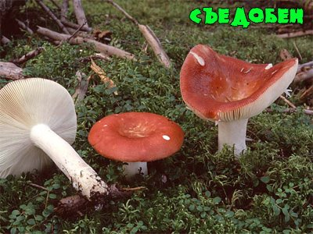
Лисичка обыкновенная
Съедобные
Масленок
Сыроежка болотная
Хорошо известный съедобный гриб, высоко ценится, годится для употребления в любом виде.
Название произошло от вида гриба, вернее, ощущения на ощупь: масленок покрыт сверху кожицы липкой слизью, влажный, можно сказать — масленый.
Эта сыроежка растет в сыроватых сосновых и сосново-березовых лесах, вблизи болот.

Slide 7
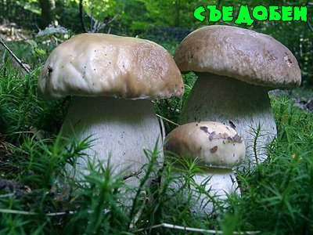
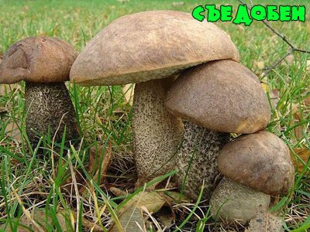
Моховик желто-бурый
Белый гриб
Подберезовик
Растет на песчаных почвах в сосняке с июля по сентябрь. Встречается довольно часто по одиночке и группами.
Свое название белый гриб получил потому, что у него трубчатый слой поверхности шляпки в отличие от других грибов остается белым и после сушки. Второе, местное, название гриба — боровик.
Такое название гриба наиболее распространено, реже грибники произносят слово «березовик».

Slide 8
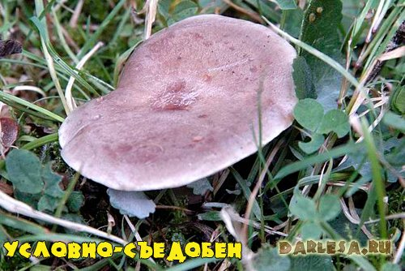
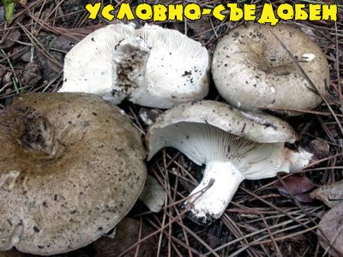
Груздь синеющий (условно-съедобен)
Условно-съедобные грибы
Серушка
Подгруздок черный, сыроежка чёрная, чернушка (условно-съедобен)
Гриб в пищу используется только в соленом виде. Соленый он довольно вкусный. В свежем виде грибы имеют несколько едкий и горьковатый вкус.
Гриб Употребляется в пищу в соленом виде.
Относится к условно-съедобным.
Окраска шляпки у молодого гриба грязновато-сероватая, затем оливково-буровато-серая и, наконец (у зрелого - гриба), становится темно-бурой.

Slide 9
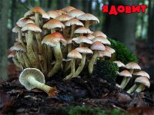
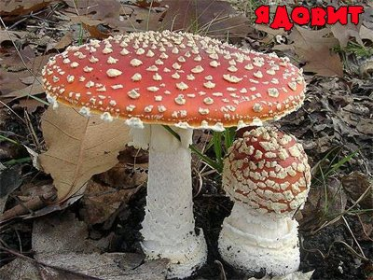
Бледная поганка
Ядовитые грибы
Ложные опята
Мухомор красный
Окраска белая, бледно-зеленая, желто-зеленая или оливково-зеленая с крупными белыми хлопьями, в середине обычно темнее без хлопьев на поверхности. Пластинки частые, свободные, довольно широкие, не приросшие к ножке, белые, не изменяющие своего цвета
Не все из ложноопят содержат отравляющие токсины, но помня первое правило грибника - не собирать незнакомые и подозрительные грибы, лучше не экспериментировать и для себя занести их в разряд ядовитых.
Гриб получил свое название за ядовитые свойства, используемые против мух.

Slide 10
Травы Съедобные Лекарственные Ядовитые

Slide 11
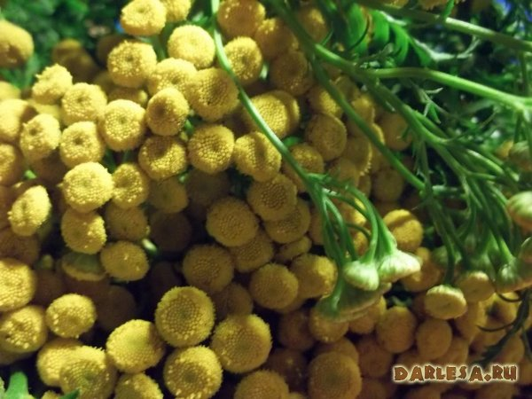
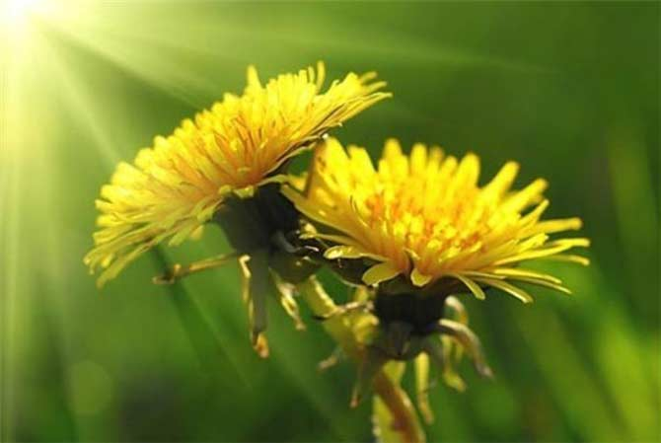
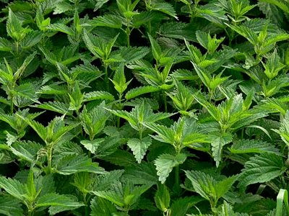
Съедобные
Пижма обыкновенная
Одуванчик
Крапива жгучая
Пижма обыкновенная - многолетнее травянистое растение из семейства сложноцветных, около 1 метра высотой с довольно характерным, хорошо отличимым, внешним видом. Цветет пижма в конце июля - августе. Растет по опушкам и полянам смешанных и лиственных лесов, на лугах, в поймах рек, у дорог.
Во многих странах одуванчик считают вкусным овощем и едят с удовольствием. В Европе пучки листьев одуванчиков наряду с другой зеленью можно купить в супермаркетах. Так же одуванчик издревле используют в качестве лекарственного средства. У нас одуванчик это обычно надоедливый сорняк, который выдергивают и выбрасывают.
Собирают крапиву начиная с первых дней ее появления. При сборе пользуются перчатками, срезая растения ножницами или ножом. Впрочем, совсем молодая она гораздо менее жалит и ее можно рвать голыми руками.

Slide 12
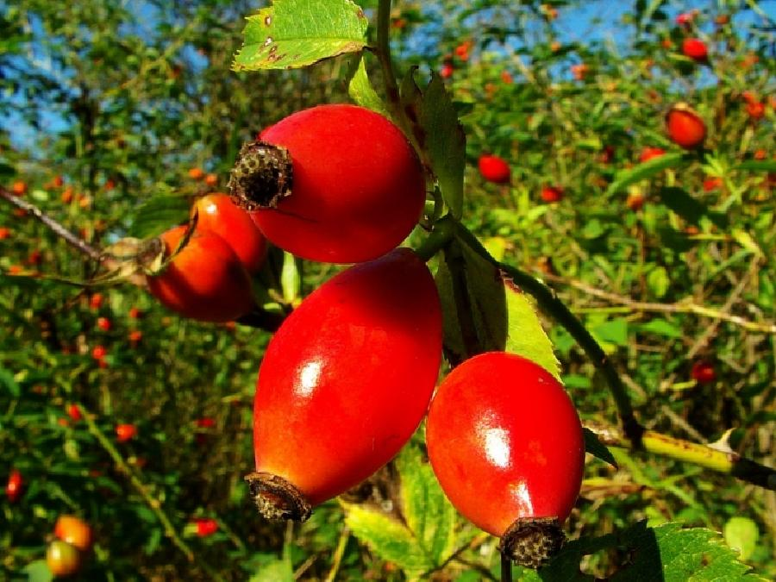
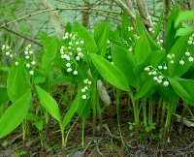
Лекарственные
Шиповник
Ландыш
Лечебными свойствами обладают цветки, а именно лепестки, плоды, листья и корни растения. Сбор плодов производится осенью, по мере созревания. Собирают их вручную в перчатках, стараясь не повредить кожицу. Сразу после сбора они подвергаются сушке. Сушить плоды можно на солнце либо в специальных овощесушилках при температуре 80 градусов. Цветки, корни и листочки добывают в фазе цветения и сушат вышеописанным способом.
Цветет в мае — начале июня. В сентябре на стрелке вместо цветов появляются красно-оранжевые, как горошины, ягоды. В это время ягоды ландыша в большом количестве поедаются неко­торыми хищниками, видимо, для изгнания кишечных парази­тов. Все растение ландыша и ягоды очень ядовиты.

Slide 13
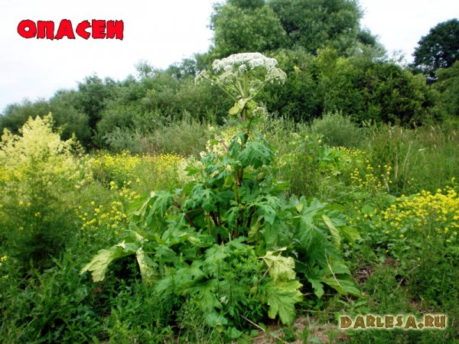
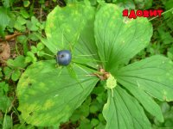
Ядовитые
Борщевик
Вороний глаз
Растение рода Борщевик, обладающее способностью вызывать сильные и долго не заживающие ожоги.
Ягода, как и другие части растения ядовита. Растение содержит сапонины и сердечные гликозиды, вызывающие раздражение желудочно-кишечного тракта, понос, тошноту, рвоту, резкое падение ритма сердца до 60-40 и менее сокращений в минуту, нарушение сердечного ритма, трепетание желудочков и остановку сердца.

Slide 14
Ягоды Съедобные Ядовитые

Slide 15
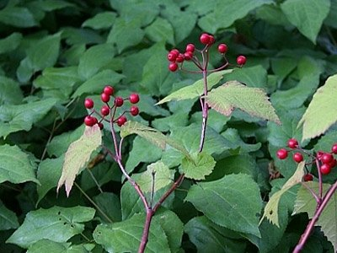
Съедобные
Слива растопыренная
Калина восточная
Осенью окраска листьев становится лимонно-желтой, реже карминовой.
Цветет в июне-июле, плоды созревают в сентябре.

Slide 16
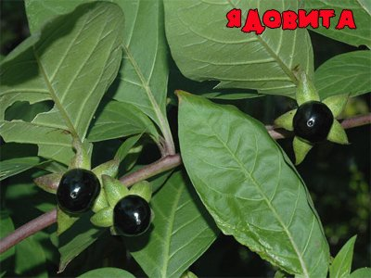
Ядовитые
Бузина травяная
Белладонна
Цветки одиночные, поникшие, выходящие из пазух верхних листьев, колокольчатые, грязно-фиолетового (иногда жёлтого) цвета. Цветёт с июня до глубокой осени. Плод — блестящая черно-синяя ягода, сплюснуто-шаровидная, сочная, сладко-кислая, величиной с вишню.
Распространен в южная части России в предгорья и горах, по опушкам лесов и субальпийским лугам. Часто встречается как сорняк.

Slide 17
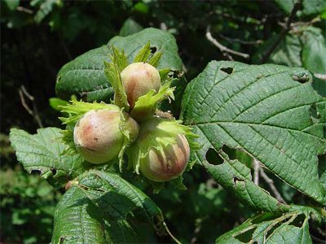
Орехи Съедобные
Грецкий орех
Лещина (Орешник)
Орех грецкий, или волошский, встречается в диком виде в горах Средней Азии и Кавказа. Там его родина
Лещина - довольно распространенное растение, произрастает в европейской части страны и на Кавказе. В народе этот кустарник с гладкой темно-серой или серо-коричневой корой, достигающий 3—4 метров высоты, называют орешником.

Slide 18
Спасибо за внимание

